Slide 1
স্বাগতম

Slide 2
পরিচিতি
শিক্ষক পরিচিতি
পাঠ পরিচিতি
মোঃ ছাইদার রহমান
উত্তর জাওরানি হাছেনিয়া আলিম মাদ্রাসা
হাতী বান্ধা লালঅমনির হাট
শ্রেণী – একাদশ
বিষয় – কমিউনিকেশন সিস্টেম
সময় – ৫০ মিনিট
তারিখ - ১০/০২/২০২১

Slide 3
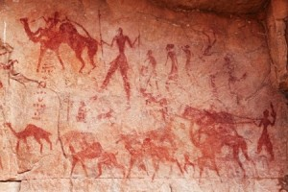
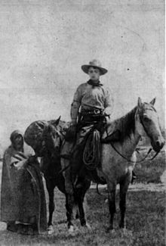
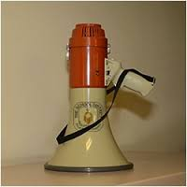
নীচের ছবি গুলো দেখ………………..

Slide 4
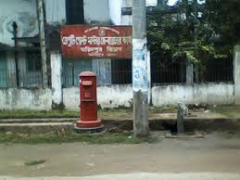
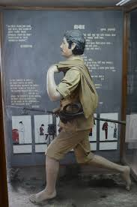
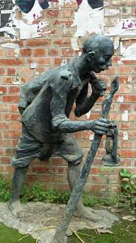
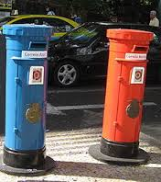
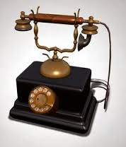

Slide 5
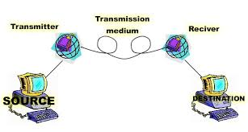
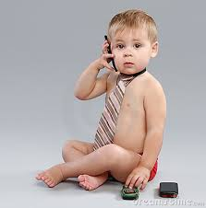
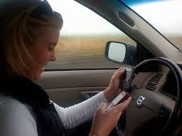

Slide 6
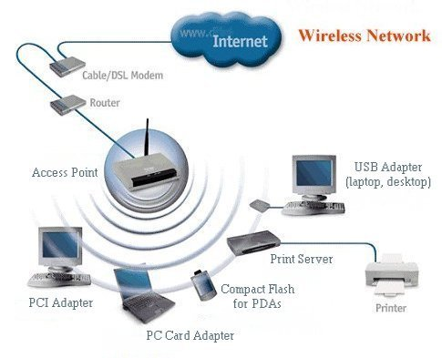
Communication Systems কমিউনিকেশন সিস্টেমস

Slide 7
^{শিখনফলঃ}
এ পাঠ শেষে শিক্ষার্থীরা ……….. ……….
কমিউনিকেশন সিস্টেমস কি তা বলতে পারবে।
কমিউনিকেশন সিস্টেমসে কি কি উপাদান প্রয়োজন, তা ব্যখ্যা করতে পারবে।
কমিউনিকেশন সিস্টেমসে কমিউনিকেশন চ্যানেলের প্রয়োজনীয়তা বর্ণনা করতে পারবে।

Slide 8
ডেটা কমিউনিকেশনের পাঁচটি মৌলিক উপাদান
উৎস
প্রেরক
মাধ্যম
প্রাপক
গন্তব্য

Slide 9
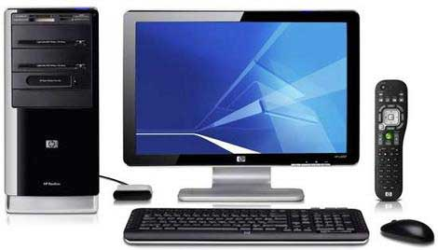
ডেটা কমিউনিকেশনের একটি উদাহরন
Network
Modem
Modem
WorkStation
Server

Slide 10
দলীয় কাজ
এক স্থান হতে অন্য স্থানে ডাটা স্থানান্তরের জন্য কি কি উপাদান প্রয়োজন।

Slide 11
মূল্যায়ন
উপরের চিত্র হতে কমিউনিকেশন সিস্টেমে ব্যবহরিত বিভিন্ন উপাদান গুলির নাম বল।

Slide 12
বাড়ির কাজ
কমিউনিকেশন সিস্টেমে কমিউনিকেশন চ্যানেলের প্রয়োজনীয়তা ব্যাখ্যা কর ।

